Slide 1

Registrazione
Use Cases for Project

Slide 2

Informazioni generali
ID | 7
Titolo | Registrazione
Versione | 1.0.0
Autore | Co.De.To
Data ultima revisione | 31/03/2020
Autore ultima revisione | Co.De.To
Riferimenti e documenti collegati | use_case.mdj
Note | \

Slide 3

Attivazione
Trigger | L’utente preme sul bottone «Registrati»
Frequenza di utilizzo | Una volta
Benefici organizzativi | Può comprare prodotti
Attore principale | Utente
Attori secondari | \
Pre condizioni | Aprire la pagina di registrazione
Post condizioni | Può effettuare il login

Slide 4
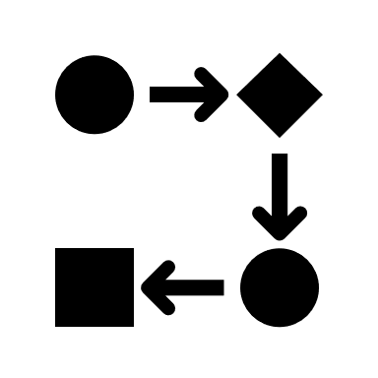
Svolgimento
Flusso principale | L’utente apre l’app e visualizzerà la schermata «Home» in cui si potranno vedere le categorie dei prodotti L’utente apre il menù a tendina e, premendo sull’apposito bottone, verrà indirizzato alla schermata di login in cui sarà presente la possibilità di portarsi alla schermata di registrazione tramite apposito pulsante L’utente dovrà immettere tutti i dati richiesti per poter completare la registrazione
Flusso Alternativo 1 | \
Flusso eccezionale 1 | \

